Slide 1
IMAGE組 個人報告
ML6A01
林怡辰

Slide 2
題目 | 2024 | 2025 |  |  |  | 2026 |  | 合作單位 | Owner
 | Q4 | Q1 | Q2 | Q3 | Q4 | Q1 | Q2
WMA ER 監控(完成) |  |  |  |  |  |  |  | E2 | 宏瑋/嘉恩/家瑋/怡辰
CF鷹眼計畫(完成) |  |  |  |  |  |  |  | B2 | 筠晏/銘仁/宗賢/怡辰
IMS指標維護及改善(完成) |  |  |  |  |  |  |  | 主管 | 怡辰
入口網頁(完成) |  |  |  |  |  |  |  | 主管 | 怡辰
MQC自動套圖(完成) |  |  |  |  |  |  |  | P1 | 浩維/怡辰
CVD值班查詢系統 |  |  |  |  |  |  |  | T2 | 昱廷/怡辰
CVD-THK MQC輔助決策系統 |  |  |  |  |  |  |  | T2 | 昱廷/怡辰
AM 專案彙整簡表網頁(完成) |  |  |  |  |  |  |  | AM | 怡辰
AM 入口網頁(完成) |  |  |  |  |  |  |  | AM | 怡辰
Auto R2R(VER + Chip ID) |  |  |  |  |  |  |  | P1 | 智惟/文智/怡辰

Slide 3
進行中的專案
THK MQC輔助決策
值班查詢系統
平展中的專案
Auto R2R(VER + Chip ID)

Slide 4
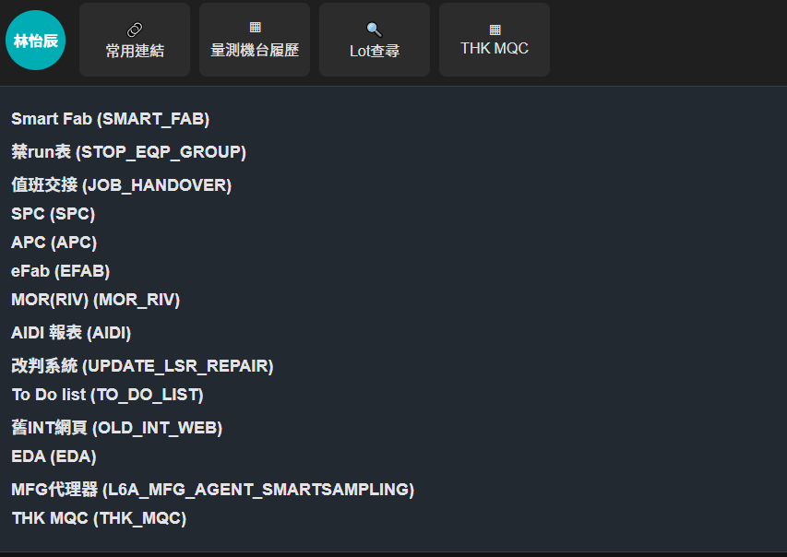
CVD值班查詢系統
AM：林怡辰
T2：陳昱廷
目標
整合RUM貨資料及生產履歷表 & 完善巨集未具備之查詢功能，簡化值班人員工作流程及節省查詢時間
分工
進度
系統開發：(怡辰)
網頁框架建置
值班入口連結彙整
巨集VB程式轉換Function
系統資料整合
前端功能建置
工程：(昱廷)
提供連結清單
提供需求彙整清單
效益
節省工時約2hr 每人/每天

Slide 5
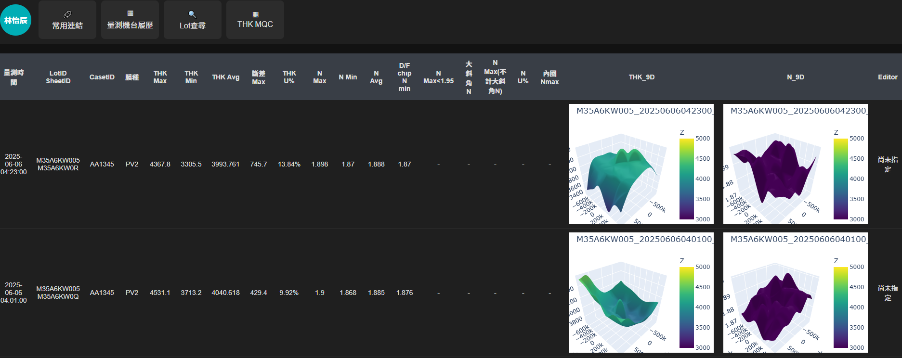
CVD-THK MQC輔助決策系統
AM：林怡辰
T2：陳昱廷
目標
整合值班人員RUM貨資料庫資訊 & 完善所需之查詢功能
分工
進度
系統開發：(怡辰)
爬取程式Function()
資料庫建置
巨集VB程式轉換Function
網頁建置 &系統資料串接
3D互動圖表Function
線上SPEC卡控程式
工程：(昱廷)
提供需求彙整清單
效益
節省工時約 1.5hr 每人/每天

Slide 6
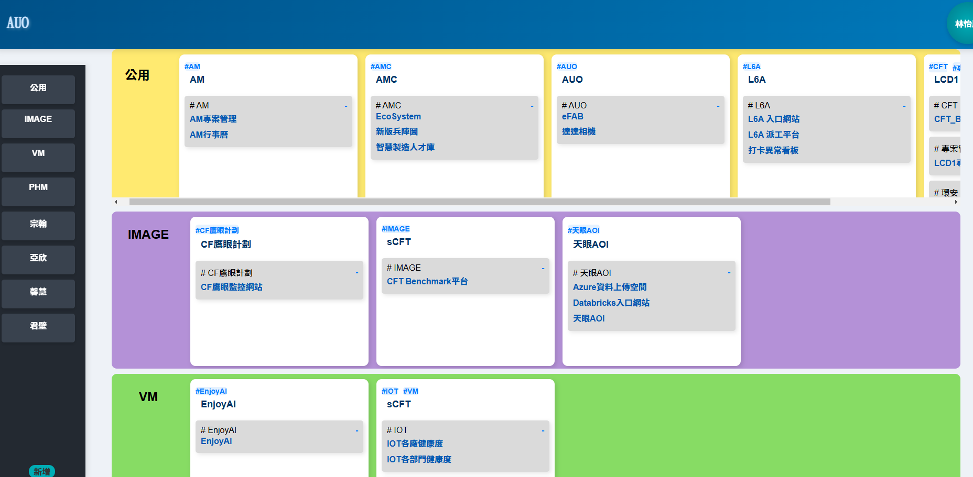
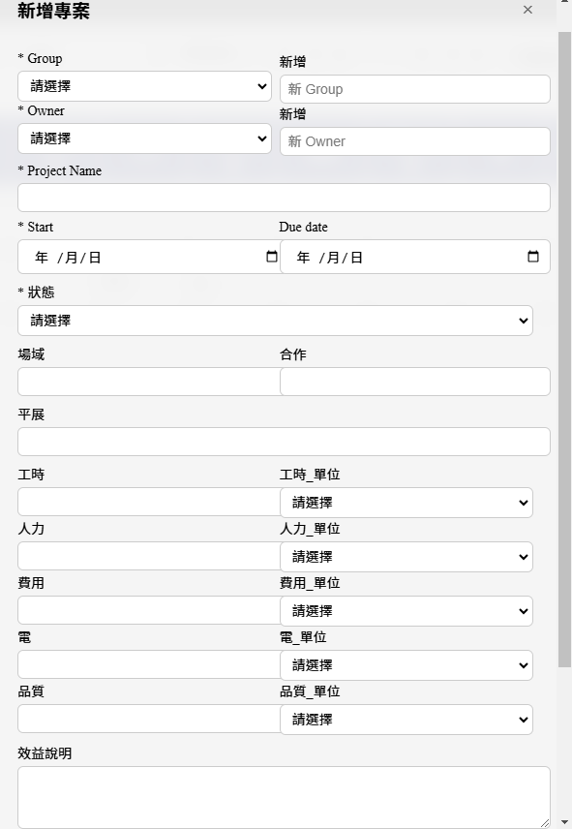
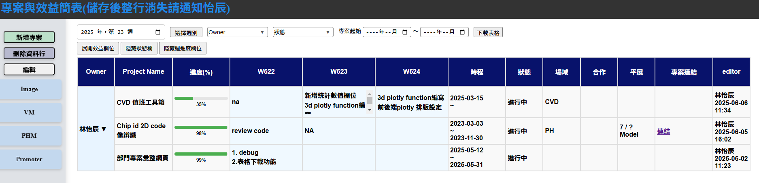
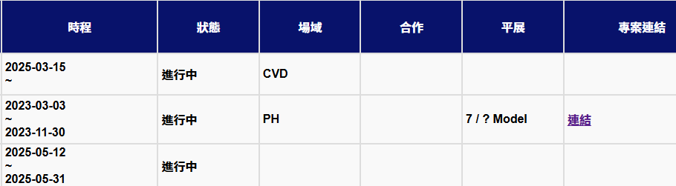
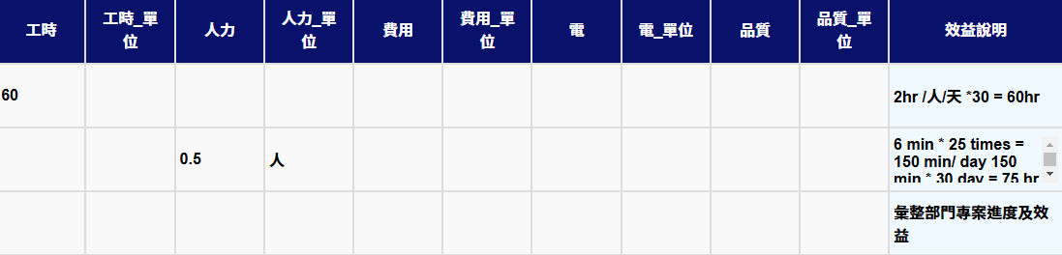
AM功能網頁
AM：林怡辰
T2：陳昱廷
目標
入口網頁- BY功能&開發者區分彙整網頁
專案彙整與效益簡表網頁- 部門內不統組別&使用者之專案&效益清單彙整
分工
進度
系統開發：(怡辰)
爬取程式Function
資料庫建置
巨集VB程式轉換Function
網頁建置 &系統資料串接
3D互動圖表Function
線上SPEC卡控程式
入口網頁
專案效益簡表
效益
一站式入口、易於管理

Slide 7
Auto R2R(Chip ID)
AM：林怡辰
P1： 梁智惟
目標
藉由AI辨識系統節省技師檢測影像之作業時間 & 量測影像物件位移偏差及計算補值數據回填機台
分工
進度
系統開發：(怡辰)
MQC影像取像
AI模型訓練
自動化程式
量測演算法
UI介面
工程：(昱廷)
提供Model製程規格
調整Recipe拍照定位點
效益
節省工時約 1.5hr 每人/每天

Slide 8
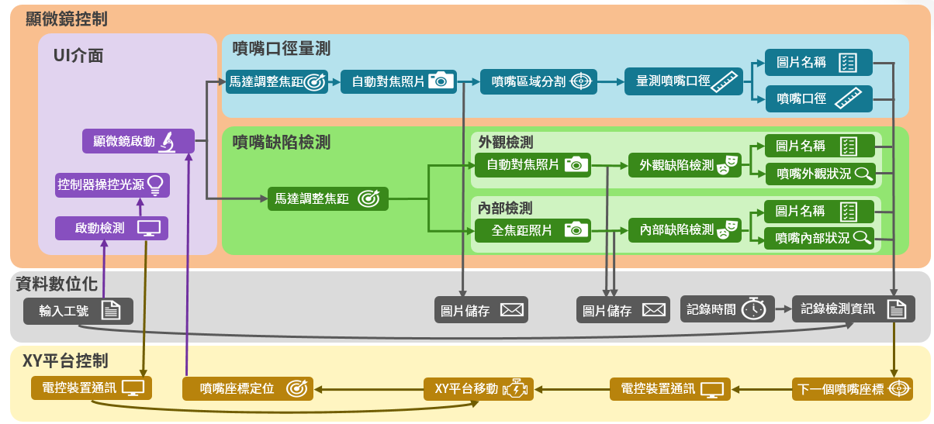
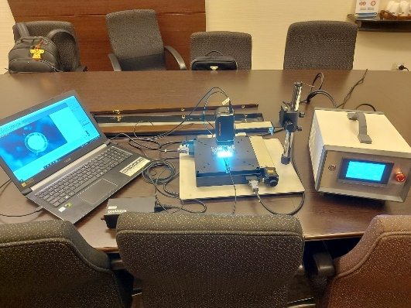
ODF Nozzle檢查機
AM：林宗賢
N2：蘇淵明
L1：陳星榮/何彩莉
目標
清洗完Seal Nozzle後人員需檢查是否有異常，耗時費工且人檢品質不穩定，造成漏檢
透過自主開發Seal Nozzle檢查機，幫助人員節省檢查Nozzle時間，穩定Nozzle品質
專案分工
進度
檢查機開發：(宗賢)
硬體評估
XY平台/治具廠商對接
顯微鏡取像
AI模型訓練
自動化程式
量測演算法
UI介面
檢查機開發 | 硬體評估 | 100%
 | XY電動平台採購 | 100%
 | 治具採購 | 100%
 | 顯微鏡採購 | 100%
 | 顯微鏡固定架採購 | 20%
 | 廠商改善治具 | 50%
 | 顯微鏡取像(外徑/內徑) | 100%
 | XY電動平台控制設定 | 100%
 | AI模型訓練(外徑/內徑) | 100%
 | 自動化程式 | 100%
 | 口徑量測演算法 | 100%
 | UI介面 | 100%
 | 系統測試 | 70%
系統架構
硬體：(彩莉/淵明)
硬體PR採購
效益
每月約4,500支nozzle檢查，每支nozzle檢查耗時10秒，清洗完&組裝前檢查各檢查1次=>4500支/月*10(秒)*2(次)=25hrs/月
每月Seal異常報廢約5,230片chip，每chip成本約1,000元，因Nozzle造成的報廢約佔10%，其中30%可通過更換Nozzle改善
=>5230chip/月*10%*30%*1000(元)= 156,900元/月

Slide 9
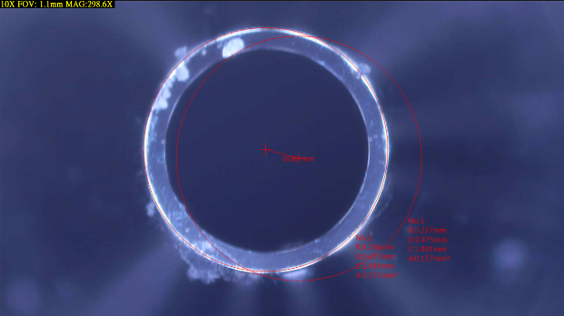
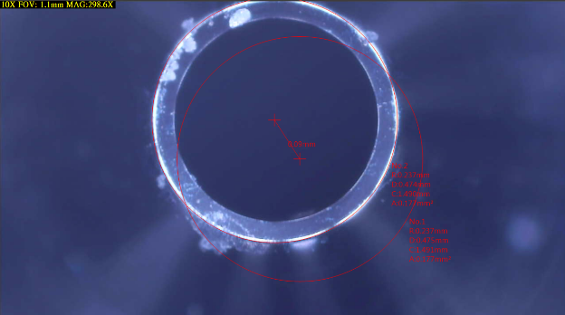
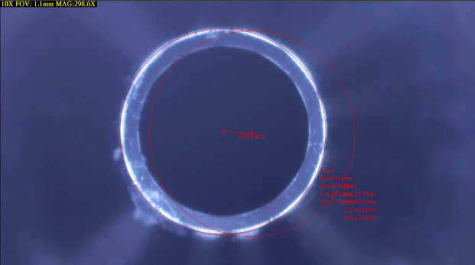
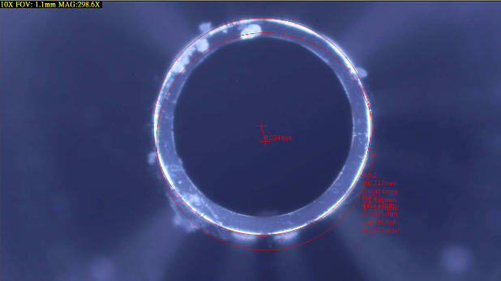
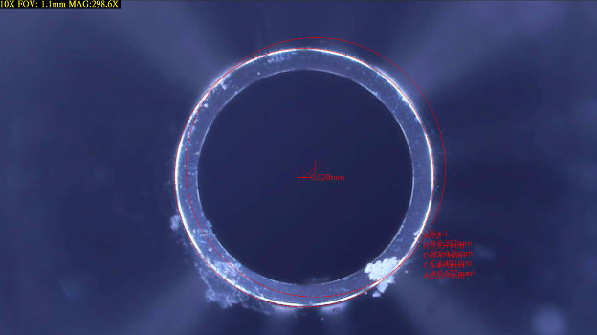
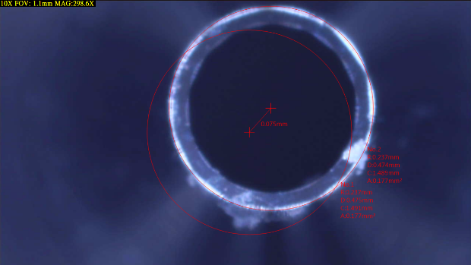
ODF Nozzle檢查機
治具精度偏差問題(治具本身精度問題? or XY平台固定治具方式問題?)，廠商預計先改善固定治具方式
廠商提到工差可+-0.01mm，實際測試發現是+-0.1mm
誤差值
0.067mm
0.09mm
0.067mm
誤差值
0.034mm
0.028mm
0.075mm

Slide 10
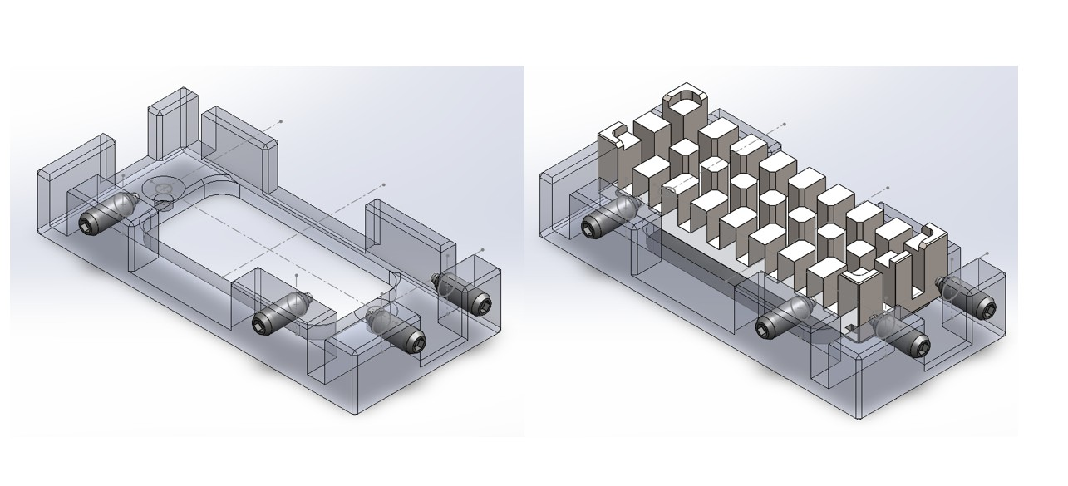
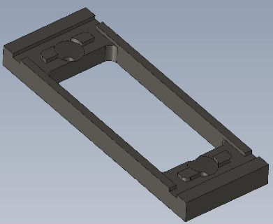
ODF Nozzle檢查機
治具定位塊優化
V1：卡榫位置固定無彈性，
治具取放不易，難以精準對位
V2：加入彈性限位塊，降低治具取放難度，朝統一方向固定
廠商預計4/E做出來線上DEMO

Slide 11
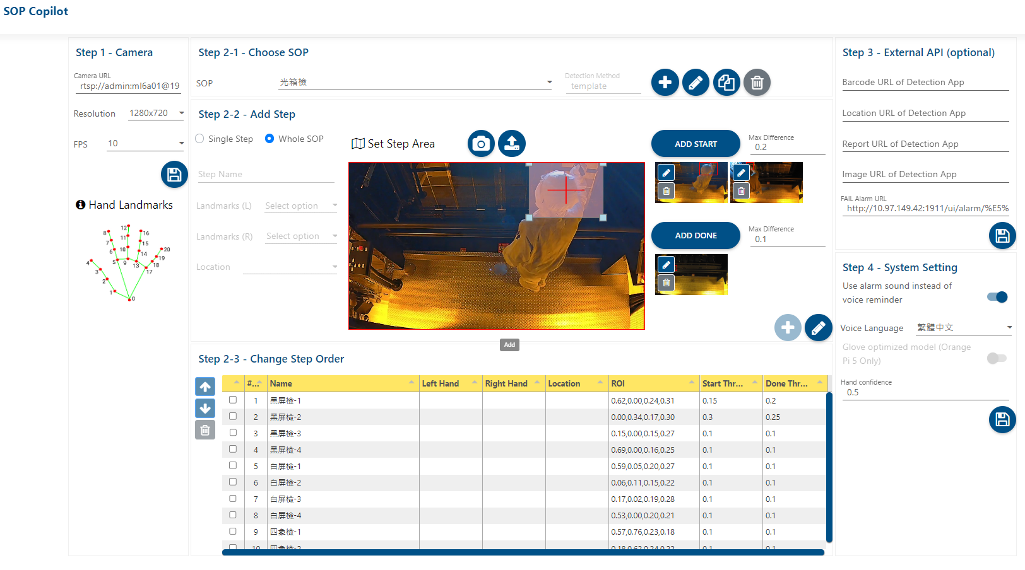
SOP Copilot-ODF光箱人員動作辨識
AM：林宗賢
L1：何彩莉
目標
使用SOP Copilot APP，監督人員動作，減少人員漏檢Issue發生，防堵異常品持續產出。
專案分工
進度
APP/硬體：(宗賢)
PC作業系統安裝/IP設定
IPCam設定/角度調整
APP部署
SOP影片錄製/步驟設定
eStone串接
已上線(3/7)台觀察SOP偵測情形
鏡頭設定
改用SOP Copilot APP
硬體 | 硬體採購 | 100%
 | Linux作業系統安裝 | 100%
 | 固定IP申請/設定 | 100%
 | IPCam角度調整 | 100%
 | SOP影片錄製 | 45%
軟體 | SOP Copilot APP部署(7台) | 100%
 | APP SOP步驟設定(7台) | 45%
 | Mail通報測試 | 100%
 | 資料串接中控系統 | 20%
選擇SOP
SOP步驟設定
硬體：(彩莉/百凱)
硬體採購
IPCam角度調整
SOP影片錄製
固定IP申請
資料串接中控系統
SOP步驟清單
效益
減少報廢：每年約發生兩次，總共損失505,200元/年，平均節省 42,100元/月

Slide 12
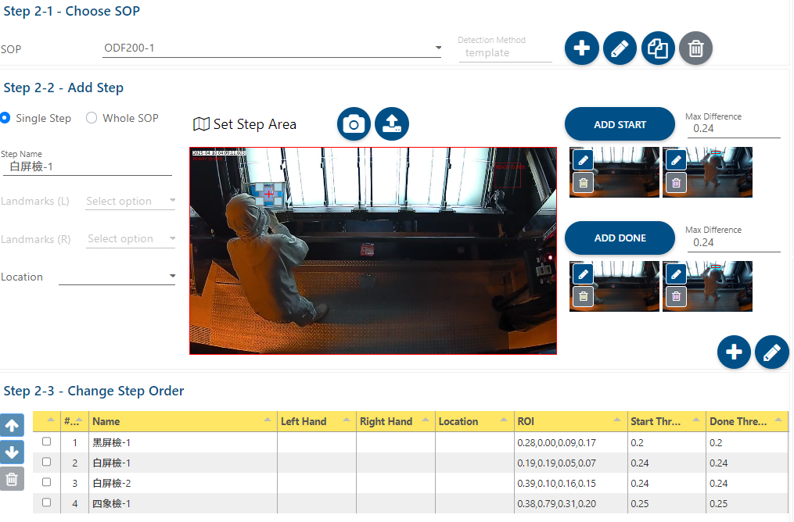
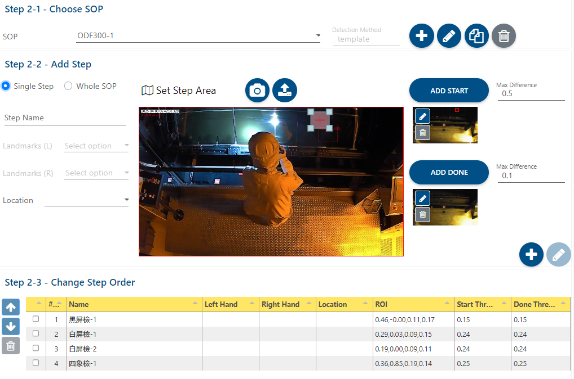
SOP Copilot-ODF光箱人員動作辨識平展
已平展(3/7)機台
ODF200
ODF300

Slide 13
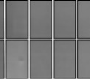
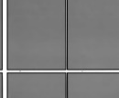
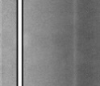
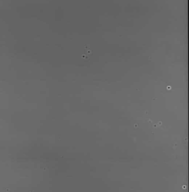
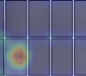
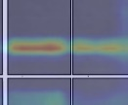
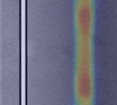
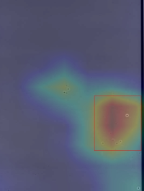
CF 鷹眼計畫
AM：林宗賢/林怡辰
B2：張簡筠晏/洪銘仁
已完成
目標
目前 Mura 檢查機在判定 Mura 上存在誤判與漏檢的風險(約30%)
藉由影像辨識來提升攔檢率，提升產出品質，降低報廢率
分工
進度
辨識系統開發：(宗賢)
資料分類
AI模型訓練&部署
DB資料撈取
辨識流程
通報功能
資料 | 機台資訊傳到辨識主機 | 100%
 | 瑕疵資料分類 | 100%
 | DB資料撈取 | 100%
AI模型 | 模型訓練 | 100%
 | 新增辨識Type | 100%
 | 模型部署 | 100%
辨識流程 | 照片讀取 | 100%
 | 照片拼接 | 100%
 | 照片分割 | 100%
 | Mura辨識 | 100%
 | 辨識結果輸出 | 100%
 | eStone&mail發報 | 100%
網頁 | 監控網頁開發 | 100%
系統流程
資料
傳輸
OK
Mura機台拍照
辨識主機
機台
資料撈取
Mura辨識
網頁監控
Butterfly
H-Slit
V-Slit
Other
NG
網頁開發：(怡辰)
監控網頁開發
通報人員
資料收集：(筠晏/銘仁)
AOI機台資料傳到辨識主機
效益
若發生異常未檢出，根據以往經驗約1000片可能都是異常貨，提早攔檢可節省報廢1000*850=850,000元/次

Slide 14
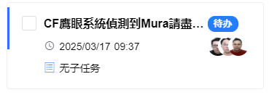
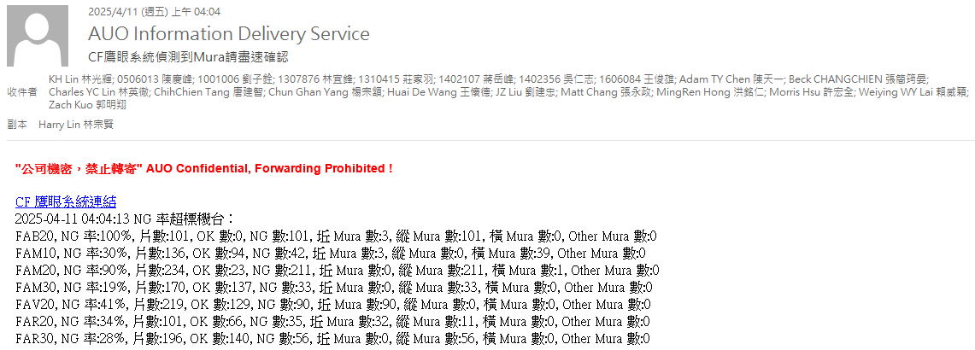
eStone & Mail 通報功能上線
NG率超過標準即觸發eStone&Mail通知B2全員
eStone
Mail

Slide 15
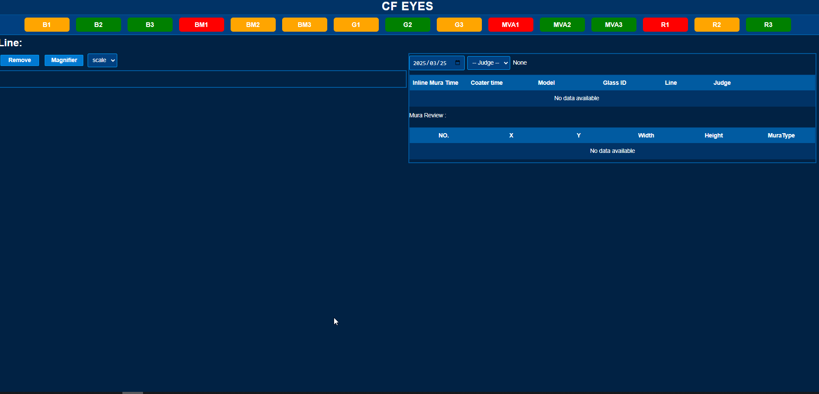


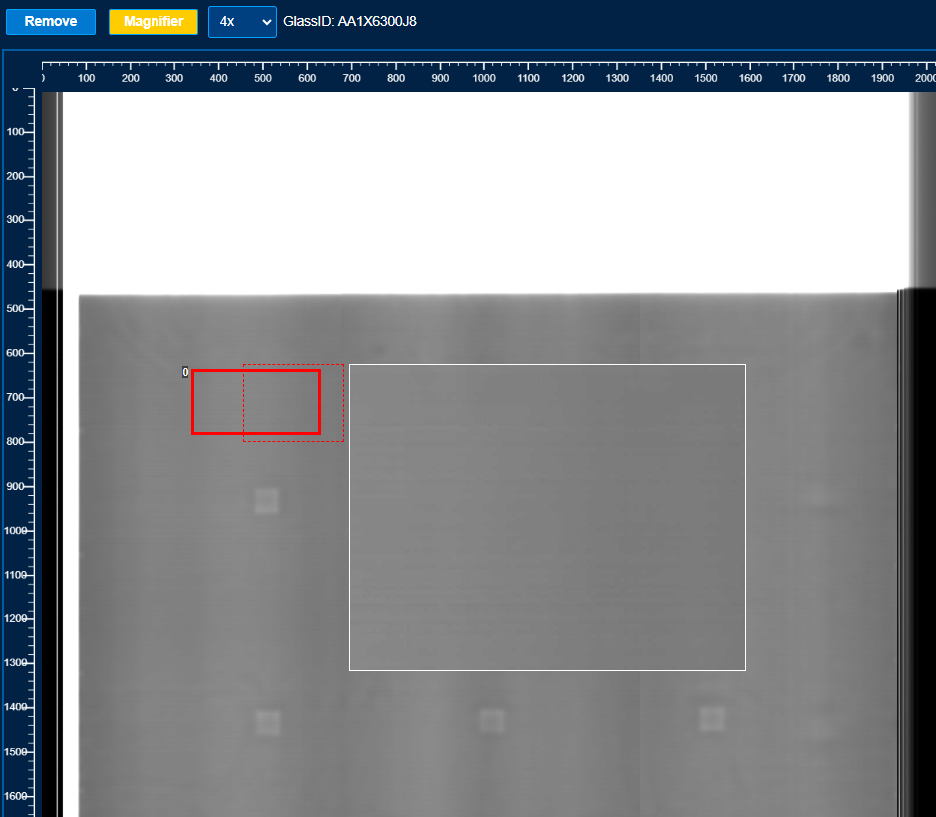
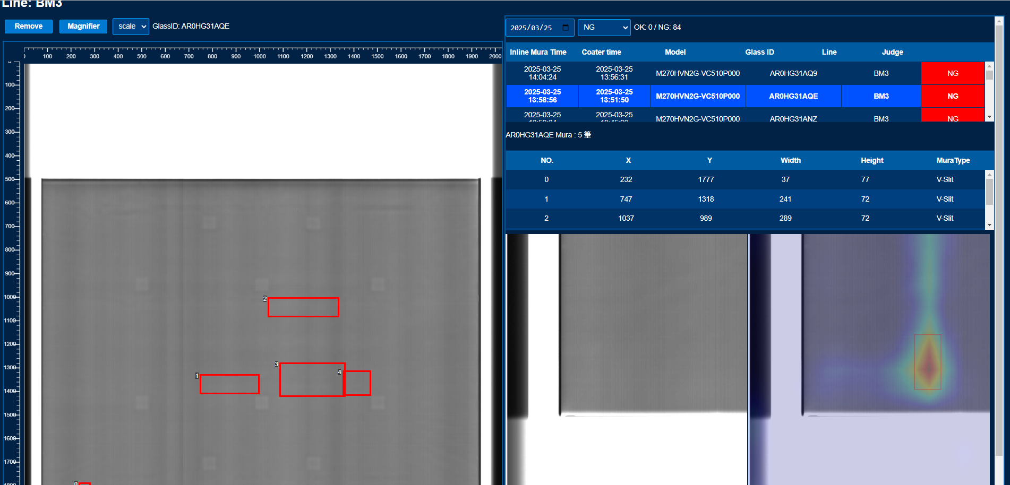
CD鷹眼網頁
http://10.97.150.113:2025/cf_eyes
功能
LINE別區分資料Table
Table對應NG Glass-ID data
OK/NG & 日期篩選
倍率選擇框選特定區域
NG Area框選
Remove mark
Mura對應子圖+熱區圖
選擇Line別
移除Glass影像上所有框選
影像縮放啟動-滾輪縮放
可選擇縮放倍率在影像上框選
日期 & Judge篩選
選擇Glass資訊
大板照片
可選擇對應Mura資料
框出Mura位置
Mura大圖 & 熱區圖

Slide 16
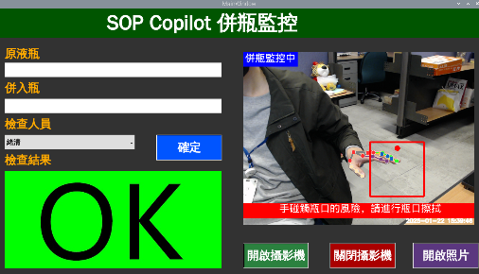
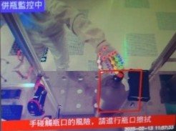
PI併瓶作業監控
AM：林宗賢
L1：吳英翠/蕭百凱
目標
併瓶區架設樹莓派，利用影像辯識自動判讀手是否於觸碰 PI 液瓶口與刷PI液品品種，減少同仁併錯品種頻率
分工
進度
系統平展&優化：(宗賢)
硬體安裝
程式優化&測試
FTP上傳功能
IP設定
硬體 | 硬體採購 | 100%
 | 固定IP申請 | 100%
 | 硬體安裝 | 100%
平展 | 樹莓派系統拷貝 | 100%
 | 併瓶監控程式測試 | 100%
 | 畫面色調調整 | 100%
 | FTP上傳功能 | 100%
 | Inline測試 | 100%
 | 站點平展 | 100%
 | 監控網頁開發 | 10%
系統流程
持續監控
OK
PI液瓶放到指定位置
Barcode瓶身條碼比對
監控手接近瓶口
NG
蜂鳴警報
資料上拋FTP
網頁監控
硬體/網頁：(英翠/百凱)
硬體採購
固定IP申請
提供FTP空間
監控網頁開發
效益
每月報廢金額減少：效益:$80,500(PI每瓶)
說明：建立EDA ，降低異常風險，換算報廢改善金額為NTD $80,500
Notes:
每月報廢金額減少:顯性, 效益:$80,500(PI每瓶), 說明: 建立EDA ，降低異常風險，換算報廢改善金額為NTD $80,500

Slide 17
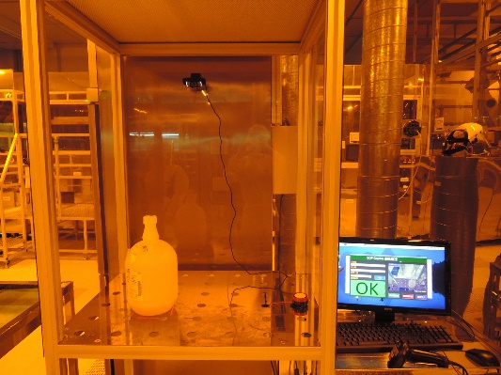
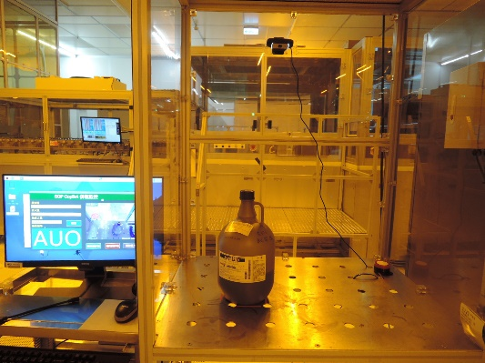
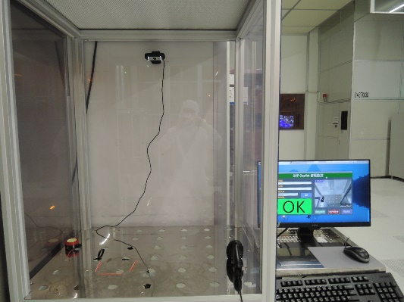
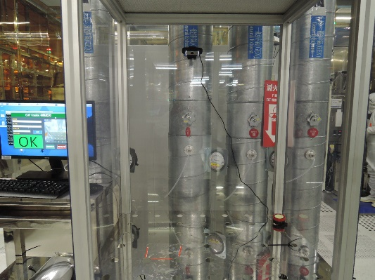
平展站點
已平展(4/4)站點
PI100
PI400
PI300
PI600

Slide 18
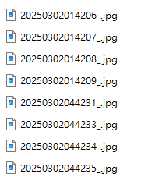
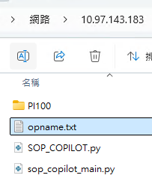
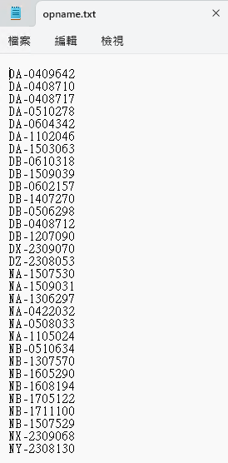
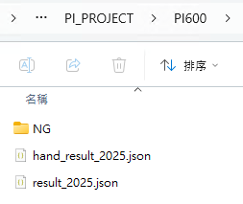
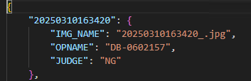
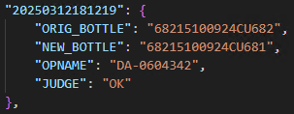
監控資料上拋
資料上拋製造FTP: \\10.97.143.183\ftp\PI_PROJECT
人員資料可修改opname.txt進行調整，每次執行軟體時會自動從FTP撈取opname檔案，如果有更新，軟體需要重新啟動以撈取新的opname
偵測結果By站點資料夾存放，會自動上傳原液/併入瓶編號比對記錄和手接近瓶口的照片
NG照片
人員資料
動作NG資料
原液/併入瓶編號比對記錄

Slide 19
進行中的專案
Auto Repair
ODF Nozzle檢查機
ODF光箱人員動作辨識
CF鷹眼計畫
PI併瓶作業辨識
評估中的專案
FAB門禁人臉辨識系統
Packer異物檢
專利申請報告
Seal Dispenser密封膠噴嘴自動化檢測系統

Slide 20
FAB門禁人臉辨識系統
AM：林宗賢
目標
在FAB門禁建立人臉辨識系統，避免未完成危害告知的承商進入FAB
分工
進度
系統開發：(宗賢)
PC環境建置
人臉辨識
照片資料庫建立/定期更新
喇叭警報
照片共用資料夾建立
系統流程
系統開發 | PC環境建置 | 0%
 | 人臉辨識 | 50%
 | 照片資料庫建立 | 0%
 | 資料庫定期更新 | 0%
 | 喇叭警報 | 0%
 | 共用資料夾建立 | 0%
辨識人員
人臉辨識
照片資料庫比對
OK
持續辨識
NG
喇叭警報
效益
評估中
Notes:
每月報廢金額減少:顯性, 效益:$80,500(PI每瓶), 說明: 建立EDA ，降低異常風險，換算報廢改善金額為NTD $80,500

Slide 21
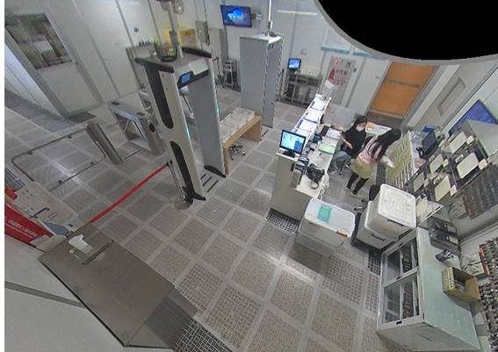
門禁畫面
系統預計位置(三叉門前)
使用現有PC、網點、電源
節省地插及網點建置費用

Slide 22
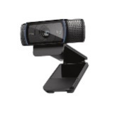

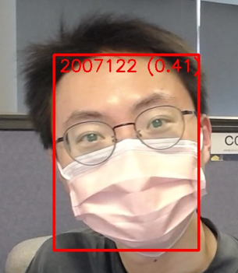



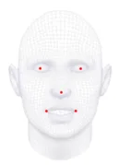

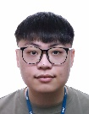





人臉戴口罩辨識
人臉辨識架構
+
資料庫照片
webcam
辨識主機
建立人臉特徵資料庫
1204642
2007122
AI
AI Model
Face Feature
Dataset
2112027
2209056
Feature Retrieval
AI
使用餘弦相似度，
找出最相似的人
AI Model
目標照片
Face Feature

Slide 23


Slide 24


Packer異物檢
AM：林宗賢
C2：陳弘育
目標
在Packer區建立異物辨識系統，辨識餌料/束帶/螺絲等殘留物是否存在於PPBOX內，即時停止Robot，避免客訴
分工
進度
系統流程
辨識系統開發：(宗賢)
照片收集
AI模型訓練/測試
PC AI環境安裝
硬體安裝
硬體 | IPCam&Switch採購 | 10%
 | PC採購 | 0%
 | 硬體安裝 | 0%
系統開發 | 照片收集 | 30%
 | AI模型訓練/測試 | 30%
 | PC AI環境安裝 | 0%
 | 辨識邏輯開發 | 0%
 | PLC通訊 | 0%
 | 系統部署 | 0%
 | 上線測試 | 0%
NG
Robot
放完片
PLC
通知拍照
CCD
拍照
異物辨識(OK/NG)
Robot PLC Alarm
OK
硬體/PLC：(弘育)
照片收集
硬體採購
PLC通訊
硬體安裝
餌料
效益
評估中

Slide 25















照片收集
三腳架+數位相機人工模擬異物情形拍照
OK(無異物)
NG(有異物)
類別 | 張數
OK | 35
NG | 129

Slide 26

AI模型測試
模型: EfficientNet-B0
整體準確度: 100%
類別 | 訓練張數 | 驗證 張數 | 正確 張數 | 錯誤 張數 | 準確率
OK | 26 | 9 | 9 | 0 | 100%
NG | 117 | 12 | 12 | 0 | 100%

Slide 27












AI模型熱區視覺化
使用熱區圖觀察模型關注位置

Slide 28
進行中的專案
Auto Repair
ODF Nozzle檢查機
ODF光箱人員動作辨識
CF鷹眼計畫
PI併瓶作業辨識
評估中的專案
FAB門禁人臉辨識系統
Packer異物檢
專利申請報告
Seal Dispenser密封膠噴嘴自動化檢測系統

Slide 29
Seal Dispenser密封膠噴嘴 自動化檢測系統
ML6A01 林宗賢
ML6AL1 陳星榮

Slide 30





Seal膠：在於提供Panel中TFT與CF之固著，將LCD Cell上下兩片玻璃基板區隔開，保護液晶不和外界水氣及雜質接觸，並防止液晶外流
現況：清洗完Seal噴嘴後皆由人員手動檢查噴嘴外觀缺陷，有以下缺點：
1. 缺陷漏檢風險：人員在高亮度環境下長時間檢查產生視覺疲勞，及現有顯微鏡和噴嘴治具無法檢測噴嘴內部狀況，這兩種情況皆易導致缺陷漏檢
2. 標準未統一：噴嘴缺陷判斷因人而異，無法保證噴嘴上機的狀況
3. 耗時費工：人員手動量測和紙本記錄，平均每月檢查4500支噴嘴，清洗完和組裝前各檢查1次，耗費工時25hrs/月
Seal膠
噴嘴
玻璃
NG率
塗佈台面
人檢造成缺陷漏檢&品質不穩定：
觀察不同Reclean Ratio，噴嘴異常NG率未穩定統一
噴嘴：
噴嘴治具：
治具平面圖：
操作顯微鏡檢查
噴嘴外觀缺陷
重大異常報廢
因噴嘴異常造成的玻璃報廢 188.28萬/年
欲改善現況流程
人力工時成本
清洗噴嘴
手持噴嘴治具
在顯微鏡下檢視
手動對焦拍照
人員檢查缺陷和口徑
手動紙本記錄檢測結果
手動移動治具到下一個噴嘴位置
人員檢查工時
300 hrs/年

Slide 31
改善前
手持噴嘴治具
在顯微鏡下檢視
手動對焦拍照
人員檢查缺陷和口徑
手動紙本記錄檢測結果
手動移動治具到下一個噴嘴位置
1
3
5
全自動化控制
自動對焦技術
自適應
口徑量測
數據
自動儲存管理
XY電動平台
自動移動
噴嘴位置
改善後
2
4
6
新型噴嘴治具
全焦距
影像融合
噴嘴
缺陷辨識
本發明提出一種噴嘴外觀和內部缺陷檢測的系統裝置
全自動化控制模組：整合升降馬達、 XY平台、顯微鏡、雙光源，實現自動拍照與位置校正流程，自動控制拍攝位置，免於人工干預
新型噴嘴治具：新型治具可固定噴嘴於精準位置，並支援噴嘴外觀和內部的缺陷檢測，不遺漏異常噴嘴
自動對焦模組：使用升降馬達驅動顯微鏡高度，結合影像清晰度演算法，動態找出最佳焦距影像，實現鏡頭自動對焦
全焦距影像融合方法：使用多張不同焦距的影像，進行焦點堆疊和局部區域融合，合成單張全焦距清晰影像
自適應口徑量測方法：使用深度學習語義分割方法標記口徑區，再以最小平方圓法擬合圓形，並量測實際口徑，適用多樣化噴嘴型號
AI缺陷辨識方法：使用物件偵測和異常偵測技術，統一缺陷辨識標準，維持噴嘴品質穩定

Slide 32














顯微鏡控制
UI介面
噴嘴口徑量測
圖片名稱
馬達調整焦距
自動對焦照片
噴嘴區域分割
量測噴嘴口徑
噴嘴口徑
顯微鏡啟動
噴嘴缺陷檢測
外觀檢測
圖片名稱
自動對焦照片
外觀缺陷檢測
噴嘴外觀狀況
控制器操控光源
馬達調整焦距
噴嘴清晰照片
內部檢測
圖片名稱
啟動檢測
全焦距照片
內部缺陷檢測
噴嘴內部狀況
資料數位化
輸入工號
圖片儲存
圖片儲存
記錄時間
記錄檢測資訊
XY平台控制
電控裝置通訊
噴嘴座標定位
XY平台移動
電控裝置通訊
下一個噴嘴座標

Slide 33
Start
外觀檢測
全焦距
影像融合
自適應
口徑量測
自動對焦拍照
開啟正光源和背光源
內部檢測
讀取座標
設定檔案
馬達控制顯微鏡在範圍區間移動取像
馬達控制顯微鏡在焦距範圍區間移動取像
噴嘴區域
語義分割
開啟背光源
關閉正光源
自動對焦拍照
下一個噴嘴座標
儲存至噴嘴外觀影像佇列
二值化
RS485通訊
電控裝置
拉普拉斯梯度變換計算影像清晰度
拍攝多張不同焦距的照片
全焦距影像融合
自適應口徑量測
影像對齊
邊緣檢測
儲存至噴嘴內部影像佇列
求出拉普拉斯梯度最大值
XY平台移動
到座標位置
儲存至口徑結果佇列
計算每張影像每個像素的清晰度
形態學
馬達移動到拉普拉斯梯度最大值位置
外觀檢測
計算像素的權重
最小平方圓檢測
擬合圓形
否
判斷是否為
最後一個座標
否
判斷是否為
最後一個座標
確認檢測模式
拍照並回傳
根據權重加權平均
口徑量測演算法
是
是
內部檢測
內部缺陷AI辨識
外觀缺陷AI辨識
過渡區域平滑處理
END
回傳口徑量測結果
記錄檢測結果資訊
合成全焦距照片並回傳
END
END
END

Slide 34


















自動對焦
使用Z軸升降馬達調整焦距和拉普拉斯梯度變換演算法取得清晰的照片
全焦距影像融合
拍攝多張不同焦距的影像，並結合焦點堆疊和局部區域融合
技術合成全焦距影像
拍攝
自動對焦公式：計算每個焦距影像的清晰度，
求最佳焦距
全焦距影像融合公式：對齊影像後計算每張影像每個像素的清晰度，並計算像素的權重，加權平均後進行平滑過渡，最後融合成全焦距影像
1. 影像對齊: $I_{i}^{′}\left(x,y\right)$=$I_{i}{(T}_{i}\left(x,y\right))$
1. 影像清晰度: $S$ = $\sum_{x,y}{\left|∇^{2}I(x,y)\right|}$
2. 像素清晰度計算: $S_{i}(x,y)$=${|∇}^{2}I_{i}(x,y)$|
$I\left(x,y\right)$：影像的像素值
$T\left(x,y\right)$：影像平移變換函數
$S(x, y)$：影像在像素(x,y)位置
的清晰度
$W\left(x,y\right)$：影像在像素(x,y)位置
的權重
f：焦點
S：影像的清晰度值
I(x, y)：影像的像素值
$∇^{2}$：拉普拉斯運算符
3. 最佳焦點選擇: $i^{∗}(x,y)$=arg $\max_{i}{S_{i}(x,y)}$
2. 最佳焦點: f = arg $\max_{f_{i}}{S_{i}}$
4. 影像融合: $I_{final}\left(x,y\right)$=$\sum_{i=1}^{n}{W_{i}\left(x,y\right)I_{i^{∗}(x,y)}\left(x,y\right)}$
其中權重 $W_{i}\left(x,y\right)=\frac{S_{i}(x, y)}{\sum_{j=1}^{n}{S_{j}(x,y)}}$
Notes:
先點出為甚麼要使用這2個技術，以現況痛點說明

Slide 35




















自適應口徑量測：基於AI語義分割與最小平方圓擬合的口徑量測方法
優點：能平衡因噴嘴磨損變形導致的
不規則邊緣，取得最佳口徑量測結果
原圖
語義分割
二值化
Canny邊緣檢測
形態學Closing
最小平方圓擬合
口徑量測演算法
原圖
語義分割
二值化
Canny邊緣檢測
形態學Closing
最小平方圓擬合
量測口徑：0.17mm
正確口徑：0.17mm
$S_{i}$：第 i 個標準口徑比例尺
自適應口徑量測公式：arg min $\left|S_{i} − 1\right|$，$S_{i}$ = $\frac{Ømeasured}{Østandard,i}$ = $\frac{\text{r}\text{．}\text{L} \text{．} \text{2 }}{Østandard,i}$
P + V
$Østandard$：標準口徑
$$Østandard,i$$
$Ømeasured$：量測口徑
$r$：半徑
$\text{L}$：像素長度(mm/pixel)
P：max($d_{i}$−R)：點距離圓的最大波峰
V：−min($d_{i}$−R)：點距離圓的最大波谷(取負號使其為正值)
$d_{i}：$每個點到圓心的距離
R：半徑
標準口徑示意，根據不同口徑進行量測
最小平方圓擬合：
利用每個輪廓點座標到圓心的平方距離，來擬合最佳圓形，即真圓度=P +V，求R 使得P +V為最小
0.17mm
0.20mm
0.25mm
0.30mm
0.35mm
0.40mm
Notes:
先介紹為什麼要做口徑量測，然後介紹為什麼要用AI和最小平方圓方法

Slide 36



外觀檢測：從噴嘴正面拍攝外觀狀況+量測口徑
內部檢測：從噴嘴背面拍攝裡面內部狀況
UI介面
顯微鏡
顯微鏡
正光源
治具
有2種檢測模式
1. 外觀檢測
2. 內部檢測
噴嘴
噴嘴
治具
背光源
背光源
一鍵啟動

Slide 37


噴嘴外觀AI缺陷檢測：使用物件偵測方法對噴嘴內圈髒污、堵孔和外圈磨損進行辨識，皆能成功檢測出缺陷
外觀缺陷
AI辨識
口徑0.2mm
口徑0.17mm
口徑0.25mm
實際
實際
實際
NG
OK
NG
OK
NG
OK
Load AI Model
NG
5
0
NG
3
0
NG
5
0
預測
預測
預測
依序讀取噴嘴外觀影像佇列的影像
OK
0
1
OK
0
2
OK
0
1
AI預測影像
口徑0.3mm
口徑0.4mm
實際
實際
NG
OK
NG
OK
儲存辨識結果並
回傳
NG
5
0
NG
6
0
預測
預測
OK
0
1
OK
0
0
END

Slide 38






噴嘴內部AI缺陷檢測：使用異常偵測方法對噴嘴內部髒污特徵進行異常辨識
NG
OK
內部缺陷
AI辨識
最內圈大塊髒污
實際
Load AI Model
NG
OK
依序讀取噴嘴內部影像佇列的影像
預測
NG
7
0
大塊深色髒污
AI預測影像
OK
0
3
儲存辨識結果並
回傳
END

Slide 39



效益
人力工時改善
重大報廢改善
減少人員檢查工時 300 hrs/年
減少因噴嘴異常造成的
玻璃報廢 188.28萬/年
實際硬體
PC
顯微鏡(含馬達)
電控裝置
XY電動平台
舊治具缺點：
1. 側柱撞到鏡頭，邊緣噴嘴拍攝不到
2. 治具太厚鏡頭無法對焦噴嘴頂端
新治具改善：
1. 側柱改圓弧設計避開鏡頭
2.厚度改薄使鏡頭能夠對焦
噴嘴頂端
定位塊用途：
1. 固定治具，防止XY平台移動時治具位置跑掉
Notes:
人員每月約4,500支nozzle 檢查，每支nozzle檢查耗時10秒，清洗完&組裝前檢查各檢查1次，4,500(支) * 10(秒) * 2(次) * 12(月) = 300小時/年
Seal 異常報廢：約5,230chip/月，因nozzle造成的報廢(Seal過細or過粗)約佔Seal異常的10%，其中因更換nozzle可改善的異常約佔30%，估每片chip成本約1,000元，5,230(chip/月) * 10% * 30% * 1000(元) * 12(月) = 188.28萬/年

